Slide 1
机器学习实战
Machine Learning in Action

Slide 2
第一章、机器学习基础

Slide 3
关键术语
专家系统
特征（属性）：测量属性挑选的重要部分
实例：特征的测量值分类：区分实例的类别
训练集，训练样本：，目标变量（类别）
训练数据，测试数据：为了测试机器学习的效果
知识表示：判定系统是否已经学会了；可采用规则集形式，也可以采用概率分布的形式，甚至是训练样本集中的一个实例。

Slide 4
机器学习的主要任务
监督学习（这类算法必须知道预测什么，即目标变量的分类信息）
分类：将实例数据划分到合适的分类中；
回归：将预测数值型数据，例如数据拟合曲线；
无监督学习（没有类别信息，也不会给定目标值）
类聚：数据集合分成由类似的对象组成的多个类的过程；
密度估计：寻找描述数据统计值
降维：减少数据特征的维度，以便使用二维或三维图像直观展示数据

Slide 5
机器学习的主要任务
监督学习：分类和回归
无监督学习：类聚和密度估计
分类
K-邻近算法
朴素贝叶斯算法
支持向量机
决策树
回归
线性回归
局部加强回归
Ridge回归
Lasso最小回归系数估计
K-均值
DBSCAN
最大期望算法
Parzen窗设计

Slide 6
如何选择合适的算法
首先考虑使用机器学习算法的目的是什么
预测目标变量的值，选择监督学习算法，否则可以选无监督学习算法
确定选择监督学习算法后，确定目标变量类型，如果是离散型，则选择分类算法，如果是连续型，则选择回归算法
若选择无监督学习算法，分析是否只需要将数据划分为离散的组，则使用类聚算法；如果还需要估计数据与每个分组的相似程度，则需要使用密度估计算法。
其次需要考虑的是数据问题
特征值是离散型还是连续型变量
特征值是否存在缺失的值
数据中是否存在异常值
等等
我们只能在一定程度上缩小算法的选择范围，一般并不存在最好的算法，关键环节是反复试错的迭代过程

Slide 7
开发机器学习应用程序的步骤
一、收集数据
二、准备输入数据（必须确保数据格式符合要求）
三、分析输入数据（数据中是否存在明显的异常值，是否有空值；确保数据集中没有垃圾数据）
四、训练算法（如果使用无监督学习算法，由于不存在目标变量值，因此不需要训练算法）
五、测试算法
六、使用算法

Slide 8
第二章 k-邻近算法

Slide 9
k-邻近算法概述
优点：
精度高、对异常值不敏感、无数据输入假定
缺点：
计算复杂度高、空间复杂度高
适用数据范围：
数值型、标称型
工作原理：
存在一个样本数据集，并且样本集中每个数据都存在标签；输入没有标签的新数据后，将新数据与样本集中数据对应特征比较，然后算法提取前k个最相似的分类标签，其中出现次数最多的分类作为新数据的分类。

Slide 10
K-邻近算法的一般流程
1）数据收集：任何方法
2）准备数据：距离计算所需要的数值，最好是结构化的数据格式。为平衡每个特征对距离的影响，对数据进行归一化处理。
3）分析数据：任何方法
4）训练算法：此步骤不适用与k-邻近算法
5）测试算法：计算错误率
6）使用算法：首先需要输入样本数据和结构化的输出结构化的输出结果，然后运行k-邻近算法判定输入数据分别属于哪个分类，最后应用对计算出的分类执行后续的处理。

Slide 11
K-邻近算法核心
距离计算
选择K值

Slide 12
实施k-邻近算法
对未知类别属性的数据集中每个点依次执行以下操作
1）计算已知类别数据集中的点与当前点之间的距离
2）按照距离递增次序排序
3）选取与当前点距离最小的k个点
4）确定前k个点所在类别出现的频数；
5）返回前k个点出现频数最高的类别作为当前点的预测分类

Slide 13
实例：约会数据 ch2
准备数据：从文本文件中解析数据
分析数据：使用Matplotlib创建散点图
准备数据：归一化数值

Slide 14
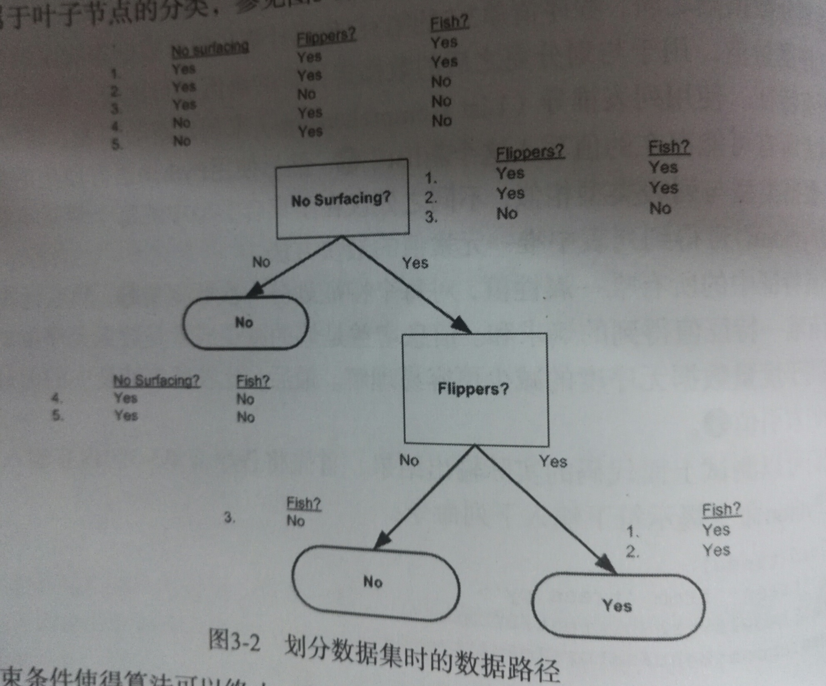

请在此输入您的标题
请在此输入您的文本。请在此输入您的文本。请在此输入您的文本。请在此输入您的文本。请在此输入您的文本。

Slide 15

请在此输入您的标题
请在此输入您的文本。请在此输入您的文本。请在此输入您的文本。

Slide 16
1
请在此输入您的文本。
2
请在此输入您的文本。

Slide 17
1
请在此输入您的文本。
2
请在此输入您的文本。
3
请在此输入您的文本。

Slide 18
1
请在此输入您的文本。
2
请在此输入您的文本。
3
请在此输入您的文本。
4
请在此输入您的文本。

Slide 19
1
请在此输入您的文本。
2
请在此输入您的文本。
3
请在此输入您的文本。
4
请在此输入您的文本。
5
请在此输入您的文本。

Slide 20
1
请在此输入您的文本。
2
请在此输入您的文本。
3
请在此输入您的文本。
4
请在此输入您的文本。
5
请在此输入您的文本。
6
请在此输入您的文本。

Slide 21
01.请在这里输入节标题

Slide 22
请在此输入您的标题
请在此输入您的文本。请在此输入您的文本。请在此输入您的文本。请在此输入您的文本。请在此输入您的文本。

Slide 23



请在此输入您的标题
请在此输入您的标题
请在此输入您的标题
请在此输入您的标题
请在此输入您的文本。请在此输入您的文本。
请在此输入您的文本。请在此输入您的文本。
请在此输入您的文本。请在此输入您的文本。

Slide 24


请在此输入您的标题
请在此输入您的文本。请在此输入您的文本。请在此输入您的文本。请在此输入您的文本。请在此输入您的文本。

Slide 25

请在此输入您的标题
请在此输入您的文本。请在此输入您的文本。请在此输入您的文本。请在此输入您的文本。请在此输入您的文本。

Slide 26

请在此输入您的标题
请在此输入您的文本。请在此输入您的文本。
请在此输入您的文本。请在此输入您的文本。
1
2

Slide 27
请在此输入您的标题
请在此输入您的文本。请在此输入您的文本。
请在此输入您的文本。请在此输入您的文本。
请在此输入您的文本。请在此输入您的文本。
1
2
3

Slide 28
请在此输入您的标题
请在此输入您的文本。请在此输入您的文本。
请在此输入您的文本。请在此输入您的文本。
1
2
请在此输入您的文本。请在此输入您的文本。
请在此输入您的文本。请在此输入您的文本。
3
4

Slide 29
请在此输入您的标题
请在此输入您的文本。
请在此输入您的文本。
请在此输入您的文本。
1
2
3
请在此输入您的文本。
请在此输入您的文本。
4
5

Slide 30
请在此输入您的标题
请在此输入您的文本。
请在此输入您的文本。
请在此输入您的文本。
1
2
3
请在此输入您的文本。
请在此输入您的文本。
请在此输入您的文本。
4
5
6

Slide 31
请在此输入您的标题
请在此输入您的标题
请在此输入您的文本。请在此输入您的文本。
请在此输入您的文本。请在此输入您的文本。

Slide 32
请在此输入您的标题
请在此输入您的文本。
请在此输入您的文本。
请在此输入您的标题
请在此输入您的文本。

Slide 33
请在此输入您的标题
请在此输入您的文本。
请在此输入您的文本。
请在此输入您的标题
请在此输入您的文本。
请在此输入您的文本。

Slide 34
请在此输入您的标题
请在此输入您的文本。
请在此输入您的文本。
请在此输入您的文本。
请在此输入您的标题
请在此输入您的文本。
请在此输入您的文本。

Slide 35
请在此输入您的标题
请在此输入您的文本。
请在此输入您的文本。
请在此输入您的文本。
请在此输入您的标题
请在此输入您的文本。
请在此输入您的文本。
请在此输入您的文本。

Slide 36

1
请在此输入您的标题
请在此输入您的文本。请在此输入您的文本。请在此输入您的文本。请在此输入您的文本。
2
请在此输入您的标题
请在此输入您的文本。请在此输入您的文本。请在此输入您的文本。请在此输入您的文本。

Slide 37

1
请在此输入您的标题
请在此输入您的文本。请在此输入您的文本。
2
请在此输入您的标题
请在此输入您的文本。请在此输入您的文本。
3
请在此输入您的标题
请在此输入您的文本。请在此输入您的文本。

Slide 38
1
请在此输入您的标题
请在此输入您的文本。请在此输入您的文本。
2
请在此输入您的标题
请在此输入您的文本。请在此输入您的文本。
3
请在此输入您的标题
请在此输入您的文本。请在此输入您的文本。
4
请在此输入您的标题
请在此输入您的文本。请在此输入您的文本。

Slide 39
请在此输入您的标题
请在此输入您的标题
1
2
请在此输入您的文本。请在此输入您的文本。
请在此输入您的文本。请在此输入您的文本。
请在此输入您的标题
请在此输入您的标题
3
4
请在此输入您的文本。请在此输入您的文本。
请在此输入您的文本。请在此输入您的文本。
请在此输入您的标题
5
请在此输入您的文本。请在此输入您的文本。

Slide 40
请在此输入您的标题
请在此输入您的标题
1
2
请在此输入您的文本。请在此输入您的文本。
请在此输入您的文本。请在此输入您的文本。
请在此输入您的标题
请在此输入您的标题
3
4
请在此输入您的文本。请在此输入您的文本。
请在此输入您的文本。请在此输入您的文本。
请在此输入您的标题
请在此输入您的标题
5
6
请在此输入您的文本。请在此输入您的文本。
请在此输入您的文本。请在此输入您的文本。

Slide 41
THANKS

